Slide 1
Проект «Чистый Алтай. Эковолонтеры в помощь туристам»
Авторы:
Олчонова Анжела Андреевна,
Едешова Алла Васильевна

Slide 2
Цель проекта
Популяризация осознанного поведения туристов путем очистки от мусора, благоустройство туристических стоянок и размещения на них информационных стендов силами эковолонтеров в селе Курай Кош-Агачского района Республики Алтай.

Slide 3
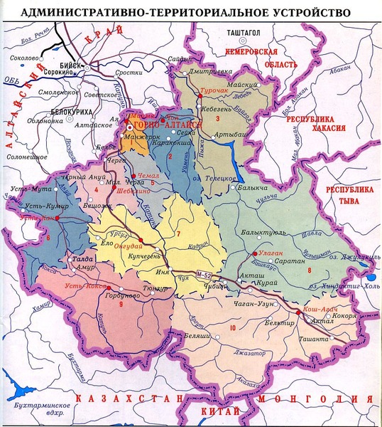
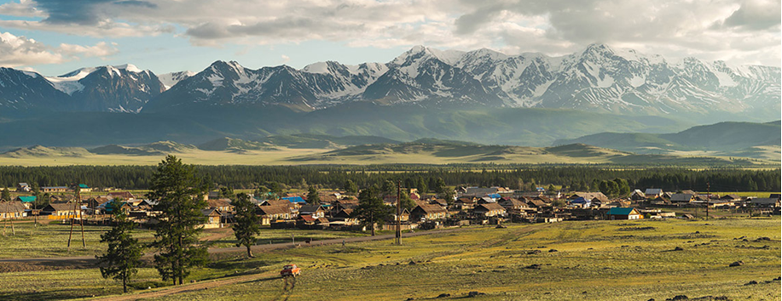
География проекта
с.Курай
Кош-Агачского района Республики Алтай
Республика Алтай

Slide 4
Эковолонтер
Просветительская работа
Уборка мусора и благоустройство территории
Взаимодействие с социумом сельского поселения
Основные направления деятельности эковолонтеров

Slide 5
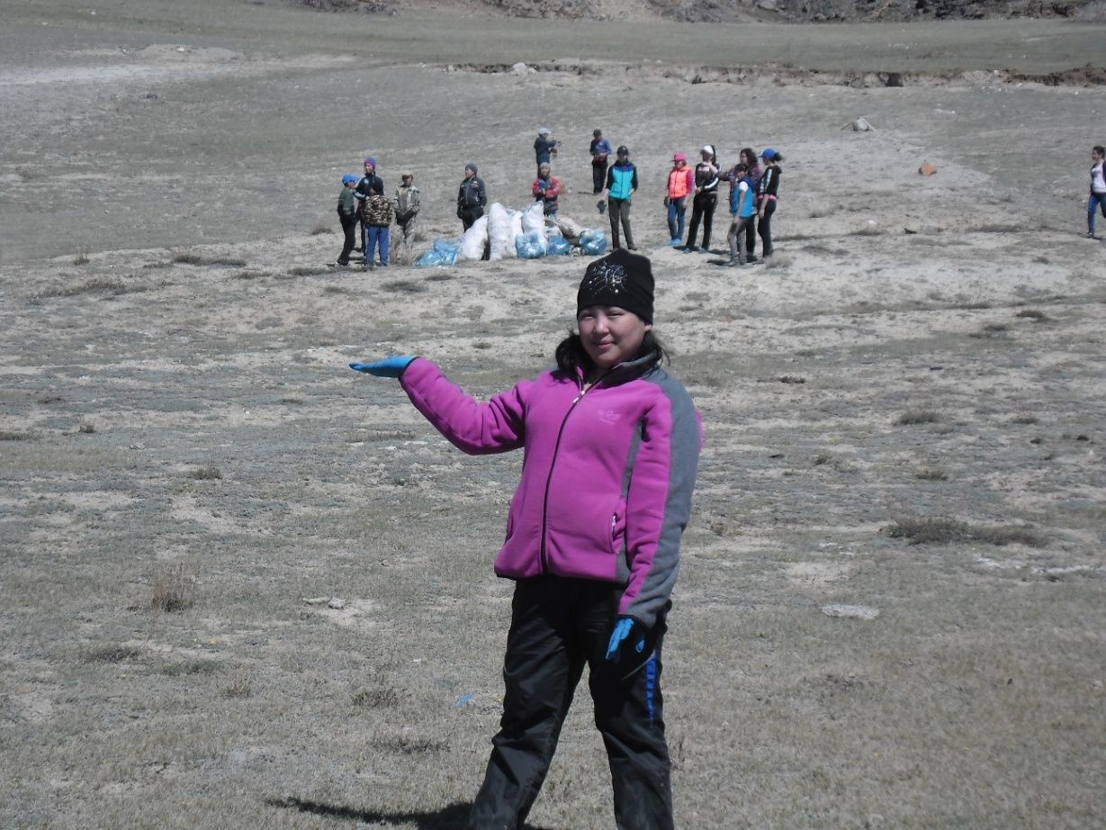
Сроки реализации
1 июня 2020 г. - 30 сентября 2020 г.

Slide 6
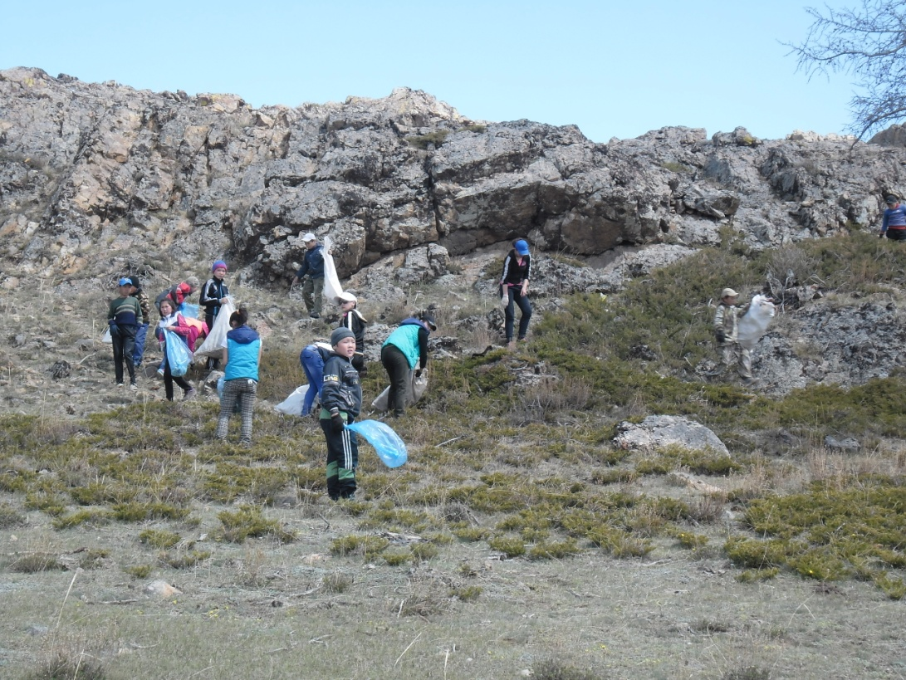
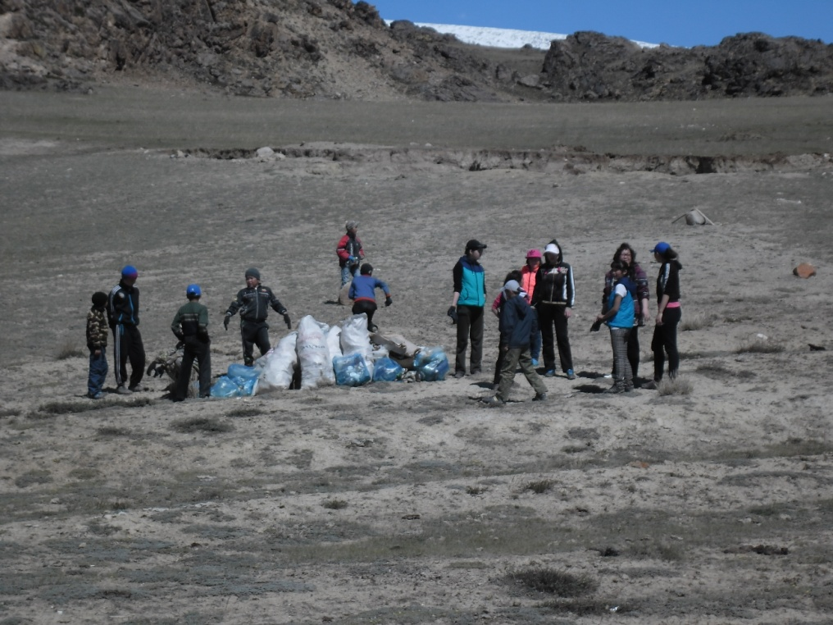
Юные защитники природы

